Slide 1

《物联网应用系统设计与维护》课程
项目2 智慧社区商超管理系统
的设计与开发
电子与物联网学院
高辉

Slide 2
项目简介
智慧社区是社区管理的一种新理念，是新形势下社会管理创新的一种新模式。
智慧社区是指充分利用物联网、云计算、移动互联网等新一代信息技术的集成应用，为社区居民提供一个安全、舒适、便利的现代化、智慧化生活环境，从而形成基于信息化、智能化社会管理与服务的一种新的管理形态的社区。
智慧社区服务的内容一般包括：智慧物业管理、电子商务服务、智慧养老服务、智慧家居等。

Slide 3
《物联网应用系统设计与维护》课程
任务分解
任务2.10 项目总结汇报
任务2.9 系统程序的部署
任务2.8 商品信息查询修改界面功能设计
任务2.7 商品信息录入界面功能设计
ADO .NET数据库访问技术
任务2.6 密码修改界面功能设计
任务2.5 登录用户验证功能设计
任务2.4 系统数据库设计
数据库设计的方法和注意事项
任务2.3 系统主界面的制作
任务2.2 系统登录界面的制作
VS常用控件的使用方法
任务2.1 系统需求分析

Slide 4
《物联网应用系统设计与维护》课程
《物联网应用系统设计与维护》课程
任务2.2
系统登录界面的制作(4)

Slide 5
《物联网应用系统设计与维护》课程
[任务内容]
根据智慧社区商超管理系统需求分析中系统登录界面的原型设计，利用Visual Studio开发工具，完成系统登录界面的制作。
[任务目标]
熟悉VS的开发环境
熟悉VS的窗体和基本控件的用法：窗体、Label、LinkLabel、Button等
了解面向对象的基本概念：类、对象、属性、方法、事件
能利用VS开发环境，完成物联网应用系统简单(登录)界面的制作
[任务时间]
8学时+课外

Slide 6
[上节回顾]
1. 选择题
在windows应用程序的工具箱中，经常用于显示文本的控件是（），用于显示超链接的控件是（），用于获取用户输入的控件是（），用于允许用户通过单击来执行操作的控件（）。
A、Label控件 B、LinkLabel控件 C、TextBox控件 D、Button控件
2. 填空题
（1）属性是事物的（），定义了窗体和控件的外观。
（2）方法是事物（），定义了窗体和控件的行为。
（3）事件是（），定义了窗体和控件与用户的交互。
（4）当某一事件被触发后，事物可以用相应的方法来（）该事件。

Slide 7
[上节回顾]
1. 选择题
在windows应用程序的工具箱中，经常用于显示文本的控件是（A），用于显示超链接的控件是（B），用于获取用户输入的控件是（C），用于允许用户通过单击来执行操作的控件（D）。
A、Label控件 B、LinkLabel控件 C、TextBox控件 D、Button控件
2. 填空题
（1）属性是事物的（特征），定义了窗体和控件的外观。
（2）方法是事物（可以执行的动作），定义了窗体和控件的行为。
（3）事件是（外部对事物做出的某种动作），定义了窗体和控件与用户的交互。
（4）当某一事件被触发后，事物可以用相应的方法来（响应）该事件。

Slide 8
[上节回顾]
2. 填空题：填写出如下表格中控件常用属性和事件的含义
控件名称 | 属性名称 | 说明
TextBox | MaxLength | 用户可在文本框中输入的最大字符数
 | MultiLine | （）
 | PasswordChar | （）
 | ReadOnly | 文本框中的文本是否为只读
 | ScrollBars | 文本框控件中显示的滚动条
控件名 | 事件名称 | 说明
窗体 | Load | （）时发生
 | Click | 窗体被单击时发生
 | FormClosing | 窗体即将被关闭时发生
LinkLabel | LinkClicked | （）时发生
Button | Click | （）时发生
TextBox | TextChanged | Text属性值更改时发生

Slide 9
[上节回顾]
2. 填空题：填写出如下表格中控件常用属性和事件的含义
控件名称 | 属性名称 | 说明
TextBox | MaxLength | 用户可在文本框中输入的最大字符数
 | MultiLine | （文本框中的文本是否可以分多行显示）
 | PasswordChar | （文本框中输入密码后显示的字符）
 | ReadOnly | 文本框中的文本是否为只读
 | ScrollBars | 文本框控件中显示的滚动条
控件名 | 事件名称 | 说明
窗体 | Load | （窗体加载（显示）时）时发生
 | Click | 窗体被单击时发生
 | FormClosing | 窗体即将被关闭时发生
LinkLabel | LinkClicked | （超链接被单击时发生）时发生
Button | Click | （按钮被单击时发生）时发生
TextBox | TextChanged | Text属性值更改时发生

Slide 10

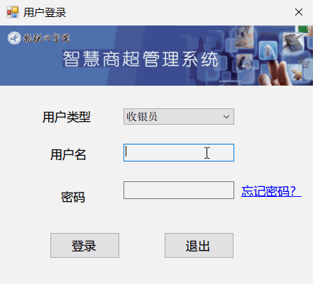
任务
实施
登录界面制作
完成如下界面的制作，并能进行简单的密码验证：当用户输入的用户名或密码错误时，提示错误信息；当用户名和密码正确，进入主界面。
文档要求见简书 https://www.jianshu.com/p/2bf9bea6f0e8
ADO.NET

Slide 11

任务咨询
消息框
消息框，一种特殊类型的窗口，向用户显示提示信息。
使用MessageBox类的Show方法显示消息框。
//显示消息对话框
MessageBox.Show
ADO.NET
(
string text, //要显示的文本
string caption, //要显示的标题栏文本,可选
MessageBoxButtons buttons, //要显示哪些按钮,可选
MessageBoxIcon icon //要显示哪个图标,可选
)

Slide 12
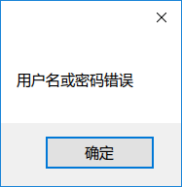
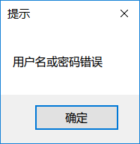
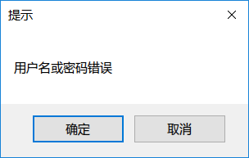
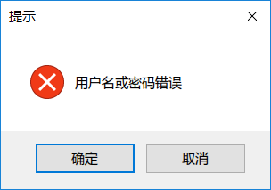
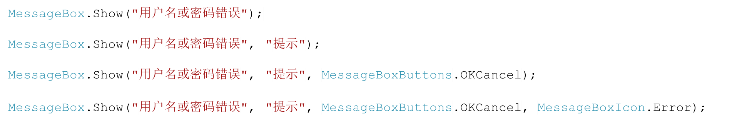
任务咨询
消息框
ADO.NET

Slide 13




任务咨询
消息框
可显示的按钮：
类名 | 成员名称 | 说明
MessageBoxButtons | AbortRetryIgnore
 | OK
 | OKCancel
 | RetryCancel
 | YesNo
 | YesNoCancel
ADO.NET

Slide 14




任务咨询
消息框
可显示的图标：
类名 | 成员名称 | 图标形式 | 说明
MessageBoxIcon | Asterisk |  | 圆圈中有一个字母i组成的提示符号图标
 | Error |  | 红色圆圈中有白色X所组成的错误警告图标
 | Exclamation |  | 黄色三角中有一个!所组成的符号图标
 | Hand |  | 红色圆圈中有一个白色X所组成的图标符号
 | Information |  | 信息提示符号
 | None |  | 没有任何图标
 | Question |  | 由圆圈中一个问号组成的符号图标
 | Stop |  | 背景为红色圆圈中有白色X组成的符号
 | Warning |  | 黄色的三角形中有个!组成的符号图标
ADO.NET

Slide 15
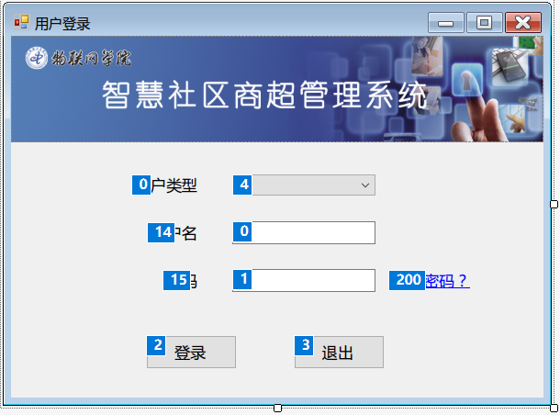
任务咨询
Tab键顺序
切换到设计视图，选择“视图→Tab键顺序”，依次设计Tab键停留的先后顺序。设计完成后，再次选择“视图→Tab键顺序”，完成调整。
ADO.NET

Slide 16
任务咨询
任务要求
具体要求：
1. 登录窗口出现在屏幕正中央，并且不能放大缩小
2. 默认角色为“收银员”，并且只允许选择“收银员”和“库管员”两种角色
3. 用户名最大长度不超过9个字符，密码需要显示为“*”号
4. 登录正确则提示成功；登录失败则提示错误，注意使用错误图标
5. 点击“退出”时退出应用程序
加分项：
1. 输入用户名后回车，光标跳转到密码输入框（涉及到 KeyPress 事件和 Tab 键顺序）
2. 输入密码后回车，则直接登录（涉及到 TextBox 的 KeyPress 事件）
3. 按 Tab 进入输入框时，自动全选（涉及到 TextBox 的 Enter 事件）
ADO.NET

Slide 17
任务咨询
预习要求
多文档界面程序（P118）
ADO.NET

